Slide 1

氮及其化合物
第1课时 氮气和氮氧化物

Slide 2
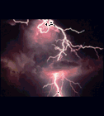




据说在新疆与青海两省区交界处有一狭长山谷，这里经常在风和日丽的晴天顷刻电闪雷鸣，下起雷雨，奇怪的是这里牧草茂盛，四季常青，被当地牧民称为“魔鬼谷”。为什么魔鬼谷牧草旺盛？

Slide 3
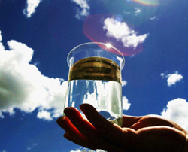
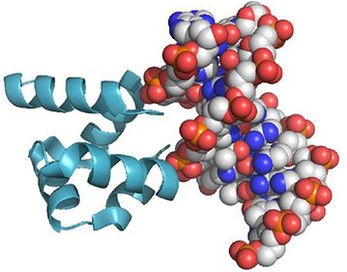
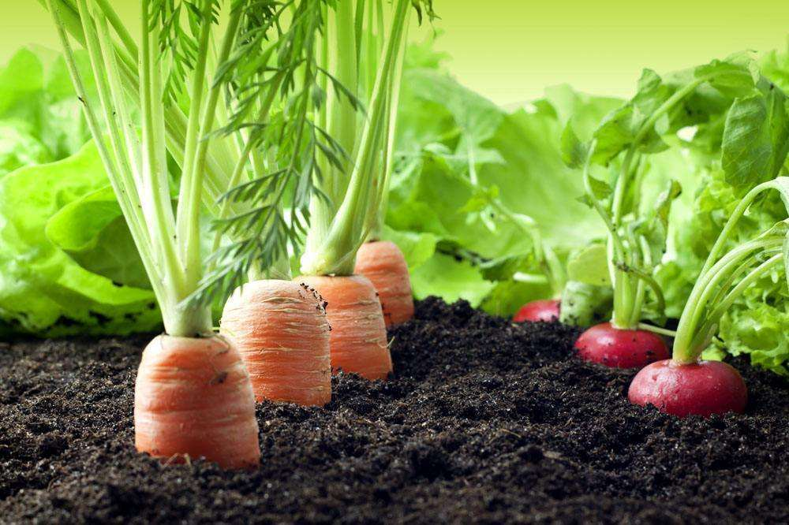
氮元素 N
存在形式：
①游离态：在自然界里，氮元素主要以氮分子的形式存在于空气中
②化合态：少部分存在于生物的蛋白质中、以及土壤、海洋中的硝酸盐和铵盐。

Slide 4
氮气与氮的固定
DAN QI YU DAN DE GU DING
01

Slide 5


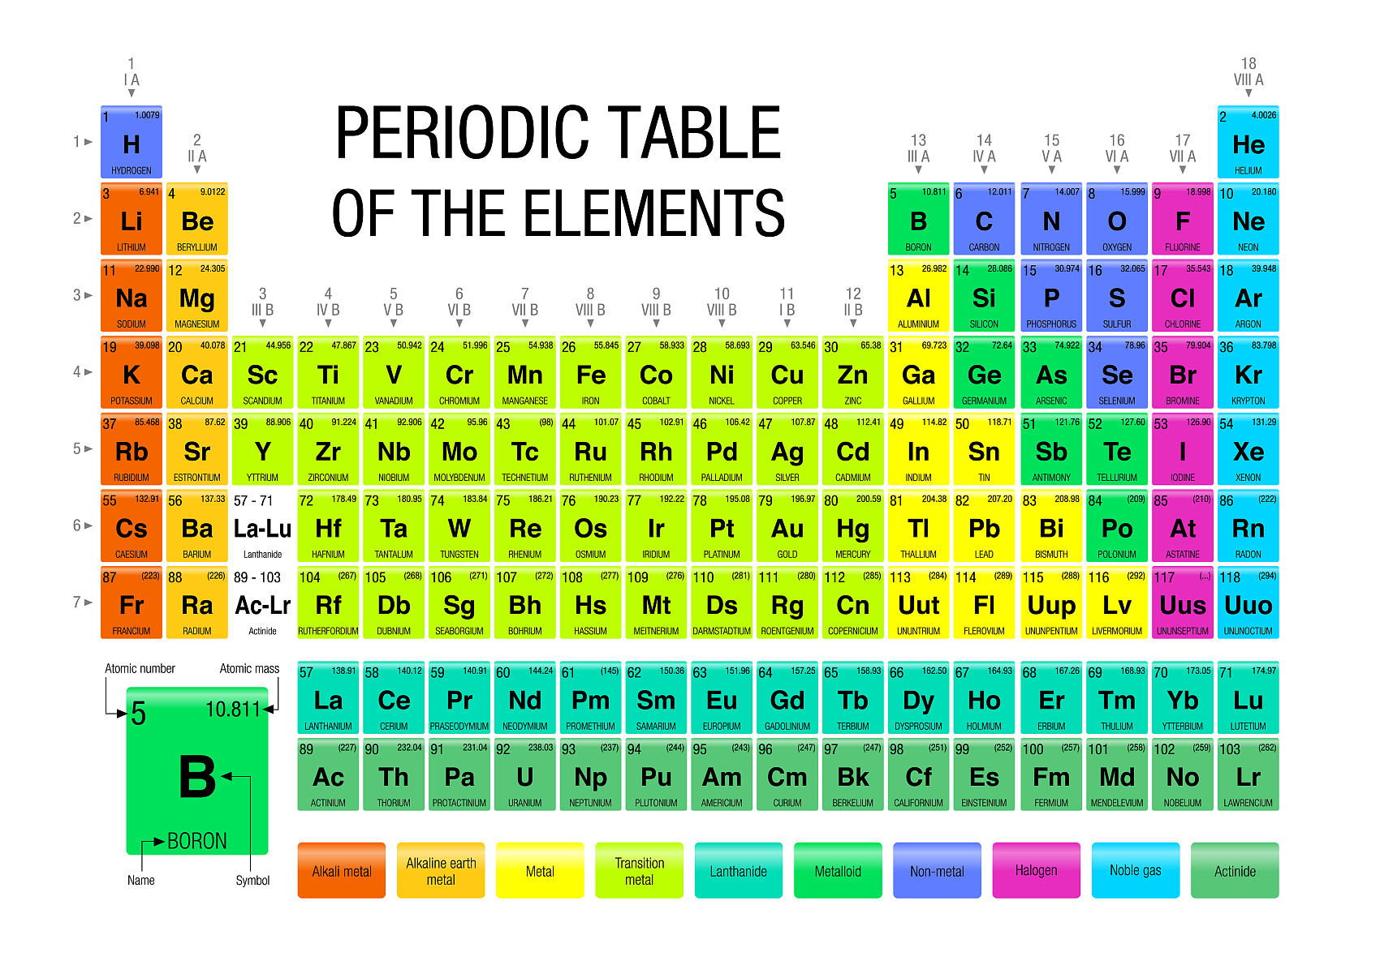


1
氮气

Slide 6
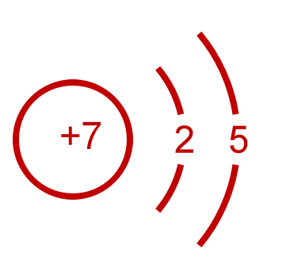

01
氮的结构
反应条件苛刻
化学反应的实质：
原子的重新组合
（旧键断裂&新键生成）
N


N


N
N
放电
或
高温
三键护体，难以断裂
微
宏

Slide 7
02
氮气的物理性质
颜色 | 状态 | 气味 | 密度 | 溶解性
_____ | 气体 | _____ | 密度与空气接 近 | ___溶于 水
难
无色
无味

Slide 8
03
氮气的化学性质
①金属镁： ，氮气表现 性；
②氢气： ，氮气表现 性；
③氧气： ，氮气表现 性。
氧化
氧化
还原

Slide 9
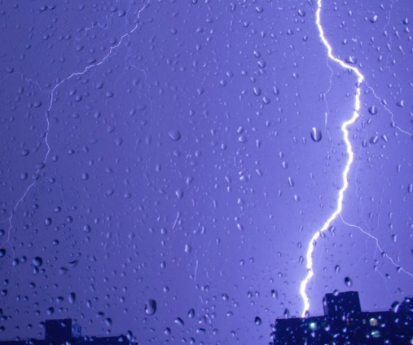
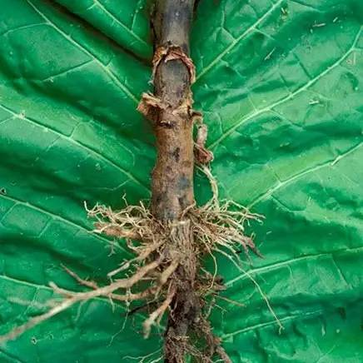
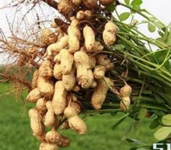
04
氮的固定
游离态
的氮
高能固氮(如雷雨天气N₂转化为NO)
自然固氮
氮的固定
生物固氮(如豆科植物的根瘤菌固氮)
分类
合成氨(工业上合成氨)
哈伯
仿生固氮(某些金属有机化合物可起到根瘤菌
的作用)
人工固氮
氮的化合物

Slide 10
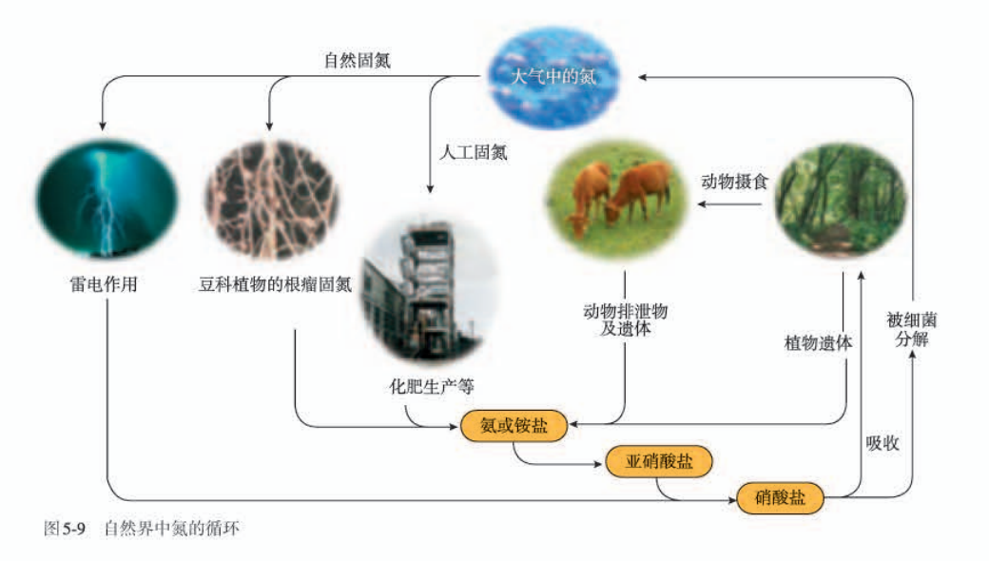


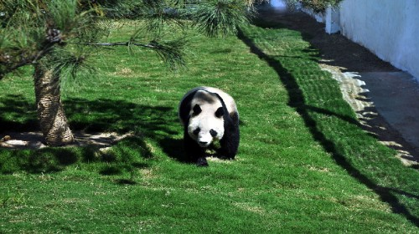
氮的循环
空气中的氮气
氮是自然界各种生物体生命活动不可缺少的重要元素，自然界是怎样通过氮的循环为生物体提供氮元素的呢？
自然界中的氮元素
土壤海洋中硝酸盐和铵盐
动植物蛋白质
氮元素

Slide 11
05
氮气的用途
合成硝酸
粮食储存
氮气
合成氨
灯泡
焊接
制氮肥

Slide 12
一氧化氮和二氧化氮
YI YANG HUA DAN HE ER YANG HUA DAN
02

Slide 13
知识梳理
1.不同价态的氮的氧化物
氮的氧化物 | N₂O(笑气) | NO | N₂O₃ | NO₂ | N₂O₄ | N₂O₅
氮元素化合价 | ____ | ___ | ____ | ___ | ____ | ____
＋1
＋2
＋3
＋4
＋5
＋4
上述氮的氧化物中属于酸性氧化物的是 。
N₂O₅和N₂O₃

Slide 14
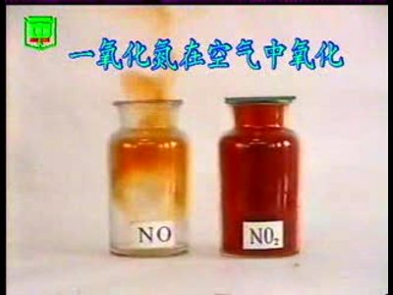
01
氮氧化物的物理性质
1．NO和NO₂的物理性质
物质 | 颜色 | 状态 | 气味 | 毒性 | 水溶性
NO | _____ | 气体 | _____ | 有毒 | ___溶于水
NO₂ | _______ | 气体 | _______ | 有毒 | ___溶于水
无色
无味
不
红棕色
刺激性
易

Slide 15
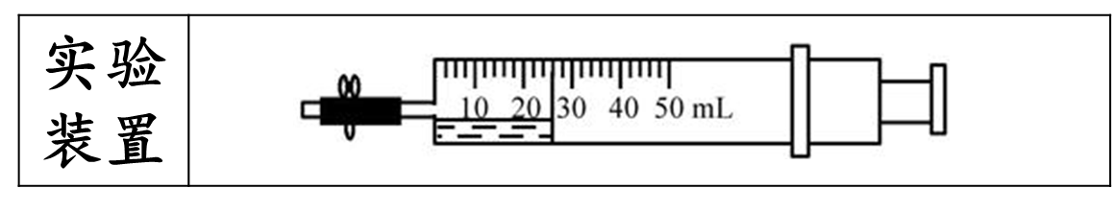

02
氮氧化物的化学性质
实验 操作 | 在一支50 mL的注射器里充入 20 mL NO，然后吸入 5 mL 水，用乳胶管和弹簧夹封住管口，振荡注射器； | 打开弹簧夹，快速吸入10 mL空气后夹上弹簧夹，观察现象，然后再振荡注射器。
现象 | ___________ | _________________，振荡后________________
无色气体变红棕色
无明显现象
红棕色变为无色

Slide 16
实验现象分析：
现象一：无色气体变红棕色 NO → NO₂
2NO + O₂ = 2NO₂
现象二：红棕色变为无色 NO₂ → NO
3NO₂ + H₂O = 2HNO₃ + NO
(工业制取硝酸)
结论：在一定条件下，NO 与 NO₂ 可以相互转化。

Slide 17

 | NO | NO₂
颜色
密度
毒性
水溶性
与水反应与否
收集方法
相互转化
NO₂NO
性质比较
无色
红棕色
比空气略大
比空气大
有毒
有毒
难溶于水
易溶于水
否
能
排水法
向上排空法

Slide 18
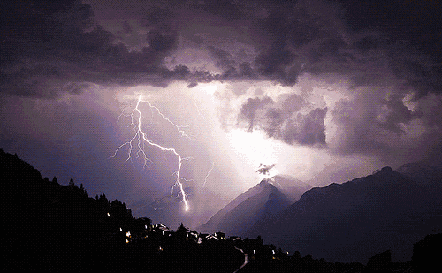

雷雨发庄稼
放电
N₂＋O₂ = 2NO（无色）
2NO＋O₂ = 2NO_{2（红棕色）}
3NO₂＋H₂O = 2HNO₃＋NO
土壤
N肥
硝酸型酸雨的形成

Slide 19
氮氧化物对环境的污染
(1)光化学烟雾：NO_{x}在紫外线作用下，与碳氢化合物发生一系列光化学反应，产生了一种有毒的烟雾。
(2)酸雨：NO_{x}排入大气中后，与水反应生成HNO₃和HNO₂，随雨雪降到地面。
(3)破坏臭氧层：NO₂可使平流层中的臭氧减少，导致地面紫外线辐射量增加。
(4)NO与血红蛋白结合使人中毒。

Slide 20
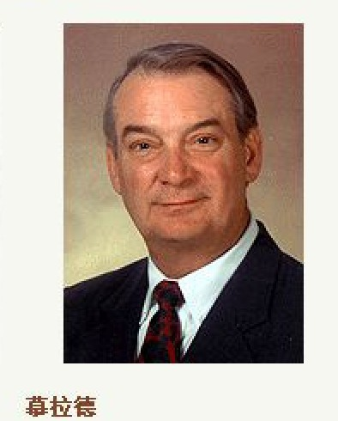
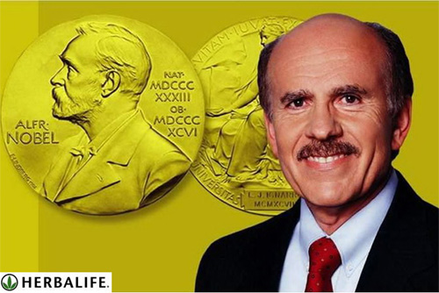
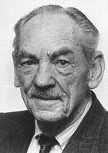
伊格纳罗
明星分子：NO
伊格纳罗博士和他的两位工作伙伴(芬奇戈特博士、穆拉博士）成功发现氧化氮（国内称一氧化氮）是一种可以传递信息的气体，它可以通过细胞薄膜(membrane)，去调节另一细胞的功能；他们的发现，开创生物系统(biological systems)信息传递的新理论。正是这一重大发现和对氧化氮的研究使伊格纳罗博士获得1998年诺贝尔生物医学奖。

Slide 21
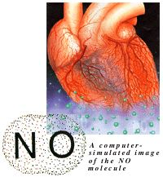
硝化甘油
— 百年历史的古老炸药和心脏病内服药
患有动脉硬化的病人，因血块堵住了动脉的血管，血肌供氧量的减少，引起胸部的疼痛，有时甚至导致心肌梗塞。服用硝化甘油，就是提供了NO，扩大了心肌血管，增大了血流量。
计算机模拟的NO分子的图像

Slide 22
03
氮氧化物的相关计算
氮的氧化物溶于水的计算
原理
解答氮的氧化物溶于水的计算问题首先明确原理，无论是单一气体（NO₂），还是NO、NO₂、O₂中的两者或三者的混合气体，反应的实质是3NO₂+H₂O====2HNO₃+NO，2NO+O₂ ====2NO₂，故若有气体剩余只能是NO或O₂，不能是NO₂。

Slide 23
【思考·讨论】
（1）要使充满NO₂和O₂混合气体的试管倒扣水槽中，让水充满试管，必须按什么样的体积比混合？
由3NO₂+H₂O====2HNO₃+NO和2NO+O₂====2NO₂
得4NO₂+O₂+2H₂O====4HNO₃，即当NO₂和O₂的体积比为4∶1时可完全溶于水。

Slide 24
【思考·讨论】
（2）要使充满NO和O₂混合气体的试管倒扣水槽中，让水充满试管，必须按什么样的体积比混合？
由2NO+O₂====2NO₂和3NO₂+H₂O====2HNO₃+NO
得4NO+3O₂+2H₂O====4HNO₃，即当NO和O₂的体积比为4∶3时可完全溶于水。

Slide 25
值得注意的是：4NO₂+O₂和4NO+3O₂从组成上均相当于2N₂O₅的组成。即两情况中的总反应式都与N₂O₅+H₂O===2HNO₃等效。即利用混合气体中的N、O原子个数比进行分析
如果不是恰好反应，则剩余气体只可能是氧气或NO，不可能剩余NO₂(为什么？)
N∶O＜2∶5 O₂剩余 N∶O＝2∶5 完全反应
N∶O＞2∶5 NO剩余

Slide 26
（2）将10 mL充满NO₂和O₂的混合气体的试管，倒置在水槽中，反应停止后试管内剩余2 mL的无色气体，则原混合气体中O₂为多少毫升？

Slide 27
提示：①若剩余的是NO，由反应3NO₂+H₂O====2HNO₃+NO，得NO₂体积为2mL×3=6 mL。则原有O₂体积为（10 mL-6 mL）× =0．8 mL。 ②若剩余的是O₂，则有10 mL-2 mL=8 mL NO₂和O₂的混合气体按反应4NO₂+O₂+2H₂O====4HNO₃进行。所以NO₂的体积为8 mL× =6.4 mL，
O₂体积为10 mL-6.4 mL=3.6 mL。

Slide 28
【课后习题1】向盛有15mL NO气体，倒立于水槽的试管A中通入O₂，充分反应后，试管中还剩余气体3mL，则通入的O₂体积可能是多少？

Slide 29
【课后习题2】向盛有15mL NO₂气体，倒立于水槽的试管A中通入O₂，充分反应后，试管中还剩余气体3mL，则通入的O₂体积可能是多少？

Slide 30
（2019·郑州高一检测）将盛有1 mol NO和NO₂混合气体的试管倒立于盛满水的水槽中，再通入
0.4 mol O₂，充分反应后，整个试管充满水。则原混合气体中NO与NO₂体积比为 （ ）
A．1∶2 B．2∶5
C．3∶7 D．无法确定

Slide 31
【解题指南】解答本题应注意以下两点：
（1）NO₂与O₂混合物完全溶于水的比值为4∶1。
（2）NO与O₂混合物完全溶于水的比值为4∶3。
【解析】选C。设1 mol NO和NO₂的混合气体中有a mol
NO和（1-a） mol NO₂，根据4NO+3O₂+2H₂O====4HNO₃和
4NO₂+O₂+2H₂O====4HNO₃可得： 所以a=0.3，V（NO）∶V（NO₂）=3∶7。

Slide 32
【补偿训练】
将盛有N₂和NO₂混合气体的试管倒立于水中，经过足够长的时间后，试管内气体的体积缩小为原来的一半，则原混合气体中N₂和NO₂的体积比是（ ）
A．1∶1 B．1∶2
C．1∶3 D．3∶1

Slide 33
【解析】选C。将试管倒立于水中，只有NO₂和H₂O反应，生成的NO与不反应的N₂为剩余气体。设原气体的体积为V，NO₂的体积为x，根据差量法求解：
3NO₂+H₂O====2HNO₃+NO ΔV_{减}
3 1 2
x
解得：x = V（N₂）= V- 故

